Slide 1
Муниципальное бюджетное дошкольное образовательное учреждение Детский сад № 34
«Оптимизация процесса подготовки и размещения информации на сайте учреждения»
Руководитель проекта: Белоусова Любовь Васильевна, заведующий
МБДОУ Детский сад № 34.
Команда проекта: Старший воспитатель Андреева Е.С., воспитатель Колыванова О.В.

Slide 2
Паспорт проекта

Slide 3
Команда проекта
Белоусова Любовь Васильевна, заведующий – Руководитель проекта
Андреева Елена Семеновна, старший воспитатель
Колыванова Оксана Владимировна, воспитатель

Slide 4
Карта текущего состояния процесса
1
2
3
ШАГ 5
4
ШАГ 1
ШАГ 2
ШАГ 3
ШАГ 4
ВХОД
Заведующий
- Поручение о размещении информации на сайте
Параметры шага min 3 /max 20
Старший воспитатель
Передает информацию на проверку заведующему
Параметры шага min 2/max 10.
Сотрудники ДОУ
Сбор и подготовка информации
Параметры шага min 30 /max 40
Сотрудники ДОУ
Передача информации для выборке материалов
Параметры шага min 3/ max 10
Старший воспитатель
Проверяет представленную информацию, отбирает фотографии
Параметры шага min 20/ max 25.
5
ШАГ 6
ШАГ 7
ШАГ 8
ВЫХОД
Заведующий
Отбор материалов для размещения на сайте
Параметры шага min 10 /max 20
Заведущий
Передача полной информации старшему воспитателю для размещения на сайте.
Параметры шага min 15 /max 25.
Старший воспитатель
Размещение информационного материала на сайт
Параметры шага min 25 mak 50 min.
1
Длительный процесс подготовки информации
2
Предоставление информации на бумажном носителе
ВПП (время протекания процесса) – 108мин. - 200 мин.
(1ч.48мин. – 3ч.10мин.)
3
Отсутствие единого стиля оформления информации. ния
4
Отсутствие ответственного работника за размещение информации
5
Несвоевременное размещение информации. Занятость работника. ации

Slide 5
Пирамида проблем
Федеральный уровень
1. Длительный процесс подготовки информации
2. Предоставление информации на бумажном носителе
Региональный уровень
3. Несвоевременное размещение информации. Занятость
работника.
4. Отсутствие единого стиля оформления информации.
Местный уровень
4. Отсутствие единого стиля оформления информации.

Slide 6
Карта целевого состояния процесса
ШАГ 1
ШАГ 2
ШАГ 3
ШАГ 4
ШАГ 5
ВХОД
Ответственный работник за размещение информации (старший воспитатель)
Сбор и подготовка информации (по разработанному алгоритму и шаблону)
Параметры шага 20/30 минут
Ответственный работник за размещение информации (старший воспитатель)
Передача материалла по электронной почте заведующей
Параметры шага 2/5 минут.
Заведующий
Поручение о размещении информации на сайте
Параметры шага 2/5 минут
Сотрудники ДОУ
Передача информации для выборки материала (по электронным формам связи)
Параметры шага 2/5 минут
Заведующий
Отбор материала
Параметры шага 10/20 минут.
Заведующий
Передача информации по электроннам формам связи ответственному работнику за размещение информаци (старшему воспитателю)
Параметры шага 2 / 5 мин.
Ответственный работник за размещение информации (старший воспитатель)
Размещает информацию на сайте ДОУ
Параметры шага 10 / 15 мин.
ВЫХОД
ВПП (время протекания процесса) 48 / 85 мин.

Slide 7
План мероприятий по устранению проблем
Проблемы | Коренные причины | Мероприятия | Документ, подтверждающий выполнение работы | ФИО, должность ответственного исполнителя | Предполагаемый эффект | Сроки
Отсутствие ответственного работника за размещение информации на сайте | Нет локального нормативного акта о назначении ответственного работника за размещение информации на сайте | Назначение ответственного работника за размещение информации на сайте | приказ | Белоусова Л.В., заведующий | Приказ | 08.07.2021
Предоставление информации на бумажном носителе. | Отсутствие доступа к работе на компьютерной технике | Предоставление возможности делать электронный вариант информации на компьютере, планшете или телефоне. |  | Андреева Е.С. старший воспитатель | Экономия времени | 09.07.2021
Отсутствие единого стиля оформления информации разного содержания. | Отсутствие общих требований к подготовке и оформлению материалов | Разработка чек- листов для контроля за качеством предоставляемой информации. | Разработка чек-листов для контроля за качеством предоставляемой информации | Андреева Е.С. старший воспитатель | Использование шаблона для размещения информации на сайте Получение полной, качественной информации на сайте о работе ДОУ | 12.07.21

Slide 8
План мероприятий по устранению проблем
Проблемы | Коренные причины | Мероприятия | Документ, подтверждающий выполнение работы | ФИО, должность ответственного исполнителя | Предполагаемый эффект | Сроки
Занятость работника, отсутствие на рабочем месте. | Производственная занятость | Передача информации по электронной почте. | Передача информации по электронной почте | Андреева Е.С., старший воспитатель | Размещение актуальной информации без задержки | 16.07.2021
Несвоевременное размещение информации. | Человеческий фактор, переключение на срочную работу | Разработка циклограммы деятельности ответственного работника за размещение информации на сайте. | Разработка циклограммы деятельности ответственного работника за размещение информации на сайте | Андреева Е.С., старший воспитатель | Циклограмма деятельности ответственного за размещение информации на сайте | 19.12.2020

Slide 10
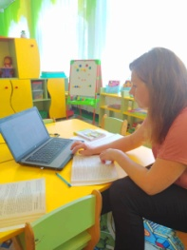
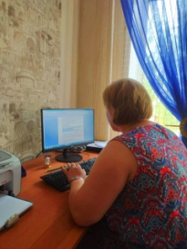
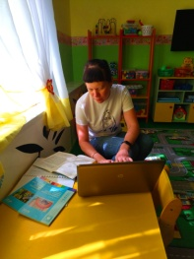
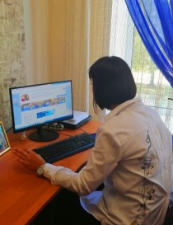
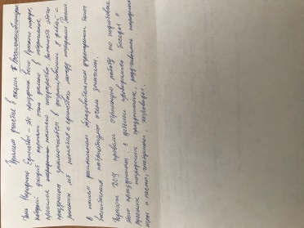
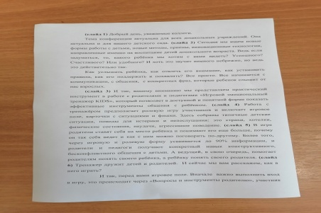
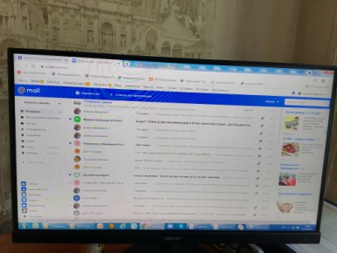
Визуализация (фотографии «Было» – «Стало»)
«Было»
«Стало»
«Было» |  | «Стало»
Отсутствие ответственного работника за размещение информации на сайте |  | Назначение ответственного работника за размещение информации на сайте
Предоставление информации на бумажном носителе |  | Предоставление возможности делать электронный вариант информации на компьютере, планшете или телефоне
Занятость работника, отсутствие на рабочем месте |  | Передача информации по электронной почте
Несвоевременное размещение информации

Slide 11
Достигнутые результаты

Slide 12
Спасибо за внимание!

